Slide 1
DX 초기설정
kdh2183@gmailc.om

Slide 2
DirectX Sowftware Development Kit
SDK는 소프트웨어 기술자가 특정한 소프트웨어 꾸러미, 소프트웨어 프레임워크, 하드웨어 플랫폼, 컴퓨터 시스템, 게임기, 운영 체제 등을 위한 응용 프로그램을 만들 수 있게 하는 >개발 도구의 집합이다.
설치

Slide 3
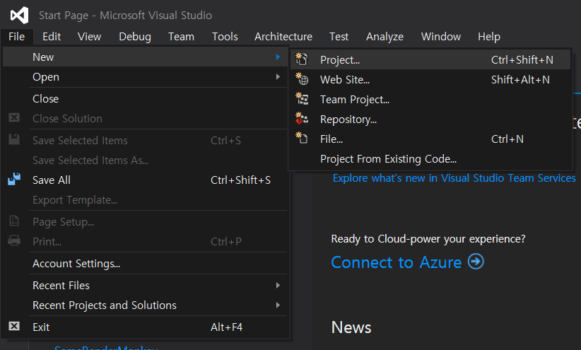
프로젝트 만들기

Slide 4
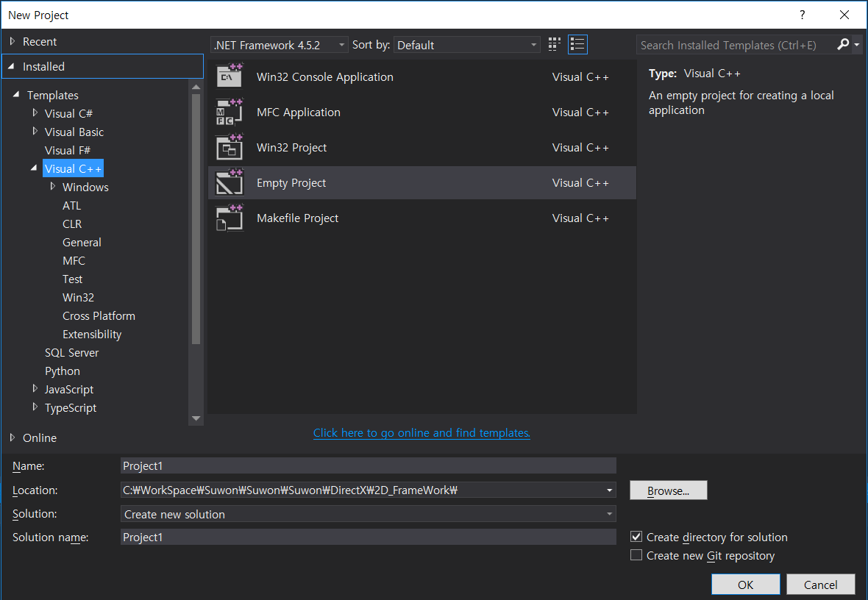
빈 프로젝트로 만들기

Slide 5
빈 프로젝트 생성완료!

